Slide 1
Mbdm Modulo 5 Datascience Modelos no supervisados para identificación de perfiles de usuarios del servicio BiciMAD
Grupal Autores:
David Caballero Rodriguez
Alexander Balseiro Ramos
Mª Nieves Sánchez-Mateos Jiménez

Slide 2
INDICE
Funciones Auxiliares y Gráficos
Dataset
Análisis Exploratorio
Distribución Usuarios
Tipo Usuario por Viajes y Día
Tramos Edad por Viajes y Día
Distribución Viajes
Distribución y Outliers: Matriz Correlación
IQR eliminación outliers
Box Plot Code
Tabla Contingencias
Clustering
K-Means
KMeans One Hot Encoding
KMeans con variables numéricas
GMM
Gaussian Mixture con One Hot Encoding
Gaussian Mixture con variables numericas
K-Modas
SNA
Media travel_time y avg_speed
Uso de variable travel_space_avg
Información de la Red
Generación de comunidade
Conclusiones

Slide 3
funciones
Auxiliares:
Geodistancias: distancia entre dos puntos
Cálculo Velocidad y Tiempo
Cálculo de Nuevas Variables
weekend,
day of week
Hour of day
Hour type
Trip type
Identificador de viaje
Identificador Outliers
Cálculos de potencia de lista, Cramer V
Relación entre nodos con el p_value
Renderizar un HeatMap
Gráficas:
Para que funcione Plotly en cola
Hacer que pinte de forma dinámica:
Histograma
Quesito
Boxplot
Scatter Matrix
HeatMap
Generar un Heat Map
Pintar la correlación entre variables

Slide 4
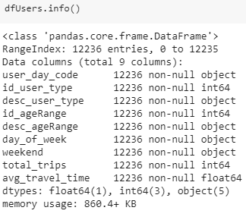
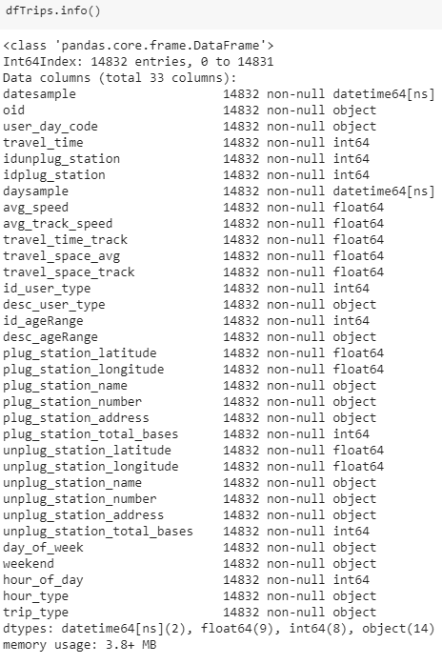
datasets
Fuentes BIBIMAD:
201808_Usage_Bicimad
Stations
Escenarios:
Estaciones alrededor del Parque Retiro
Estaciones pertenecen al Distrito Retiro
Información de las estaciones (id de la estación,nombre, total_bases, latitud y longitud)
Nuevos Datos Auxiliares:
Datos que describen variables categóricas:
desc_user_type, desc_ageRange, idplug_station, idunplug_station
Nuevos variables numéricas:
viajes (total_trips)
Tiempo (avg_travel_time, travel_time_track)
Velocidad (avg_speed, avg_track_speed)
Nuevas variables categóricas:
Día de la semana (day_of_week)
Si es fin de semana (weekend)
Tipo de Viaje (trip_type)
Tramo de hora-dia (hour_of_day)
Tipo Horario(hour_type)
Notes:
Se contemplan dos escenarios:
Estaciones que está alrededor del Parque Retiro
Estaciones que pertenecen al Distrito Retiro
Incluiremos, además un campo weekend que identifique si el día corresponde a Día Laboral (0) o Fin de Semana (1).
Declararemos dataFrames auxiliares para disponer de descripciones de ciertas variables categóricas: user_type, ageRange, idplug_station, idunplug_station. La información de las estaciones se ha capturado usando la API BiciMad (módulo 3 y 4) y generando un station.csv para su carga. Ese fichero contiene el id de la estación, nombre, total_bases así como latitud y longitud.

Slide 5
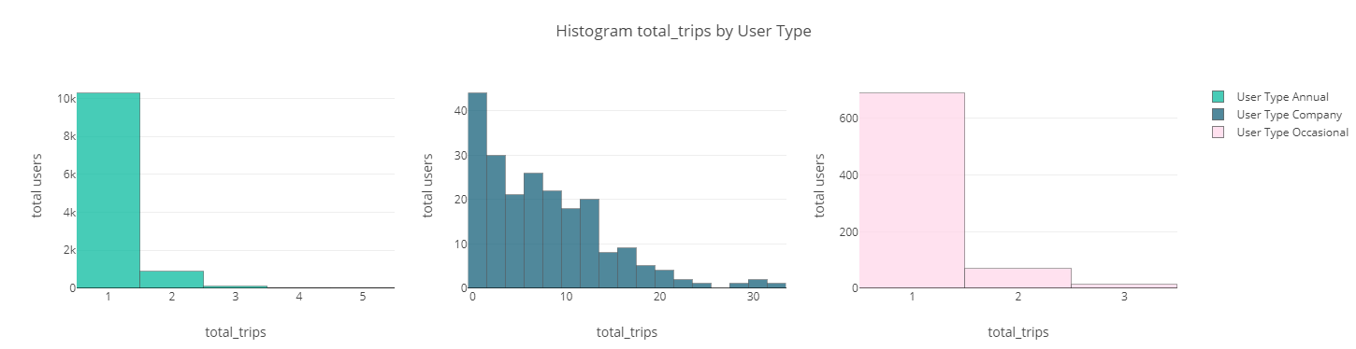
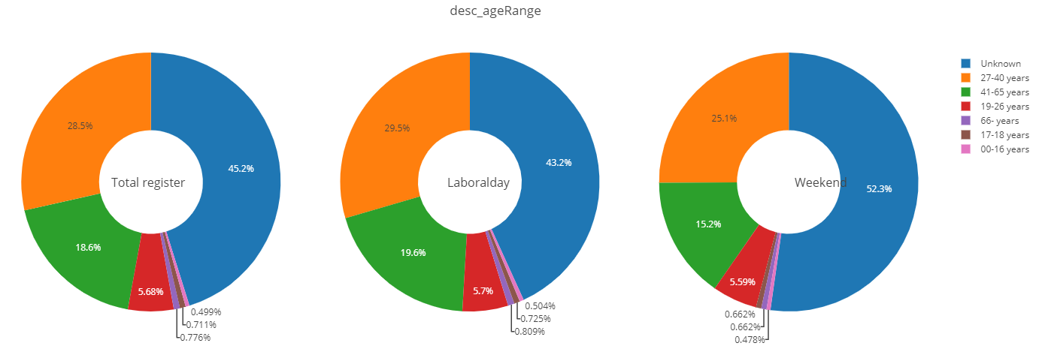
Análisis Exploratorio: Usuarios
Histograma Total Trips by User_Trips :
Predomina el Anual frente al resto
Anual y Ocasional tienen 1,2,3 viajes, pero la mayoría predomina es de 1 viaje (10700 users)
Empresa tiene hasta 14 grupos de viajes, predominando el 1 viaje, y rango de 2 a 10 viajes por usuario
Gráficos de tarta desc_ageRange by Total_Trips :
Relevante 45% rango Unknown Edad
Mayor uso en rango 27-40 seguido de 41-65
Mayor uso en Laboral para todos los rango
edad
Distribución equitativa de rangos de edad tanto
en laboral como fin de semana
Decrementa el uso en fin de semana para la mayoría de rangos, excepto para los de 17-18 y >66 que incrementa en fin de semana
Notes:
Histograma Total Trips by User_Trips :
- Predomina el tipo Anual frente al resto y junto con Ocasional hay 1,2,3 viajes, pero su mayoría predomina 1 viaje (10700 users)
En tipo Empresa hay hasta 14 grupos de viajes predomina 1 viaje, y rango de 2 a 10 viajes por usuario
Con los siguientes gráficos de tartas puede entenderse como un gran desconocimiento del dato de rango de edad del dataset, 45% de Unknown, que puede llegar a afectar a la hora de clusterizar. Además se ve como grupos que mayor uso hacen de Bicimad los que estan entre 27-40 como principales y secundarios 41-65. El resto de rangos se ve un uso menor del servicio.
Datos de interes:
El uso es mayor en laboral que fin de semana para todos los tramos de edad.
La distribución de tramos de edad y uso según el tipo de día es equivalente aparentemente en proporción tanto para laboral como finde, la tendencia es que el uso decrementa en fin de semana para la mayoría los tramos de edad.
Sólo se aprecia un ligero incremento en fin de semana en los tramos 17-18 y >66

Slide 6

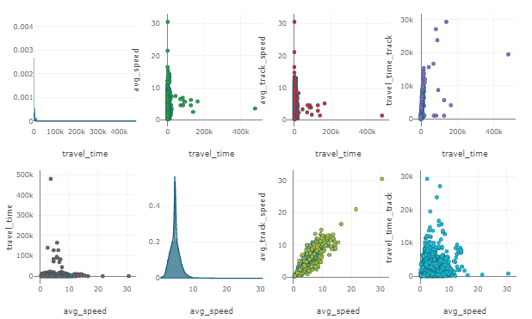
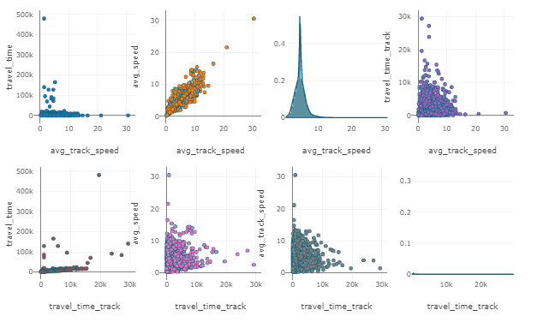
Análisis Exploratorio: Viajes
Distribución y Outliers:
Notes:
Como puede entenderse la premisa que se mencionaba sobre la relacion entre ambas variables de velocidad como ambas de tiempo estan correladas. La variable velocidad tiene una correlación muy alta, lo que indica que dichas variables muy similares casi iguales en la información que aportan. Por lo que con una de ellas ya sería suficiente. En el caso del tiempo medio no hay una correlación tan alta, pero si indica de modo que problable que en este caso también con una de ambas variables sea suficiente.

Slide 7
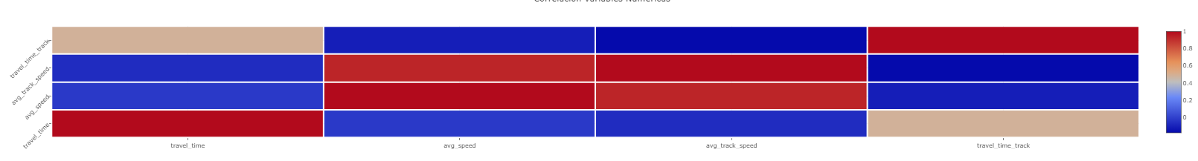
Análisis Exploratorio: Viajes
Matriz de Correlación de variables numéricas
Se confirma la correlación entre variables de velocidad y tiempo
Se preservarán en este analisis una varíable por cada par, "travel_time" y "avg_speed“
Eliminación de los outliers mediante el metodo IQR
Notes:
Como puede entenderse la premisa que se mencionaba sobre la relacion entre ambas variables de velocidad como ambas de tiempo estan correladas. La variable velocidad tiene una correlación muy alta, lo que indica que dichas variables muy similares casi iguales en la información que aportan. Por lo que con una de ellas ya sería suficiente. En el caso del tiempo medio no hay una correlación tan alta, pero si indica de modo que problable que en este caso también con una de ambas variables sea suficiente.
Por lo que se preservarán en este analisis una varíable por cada par, "travel_time" y "avg_speed"

Slide 8

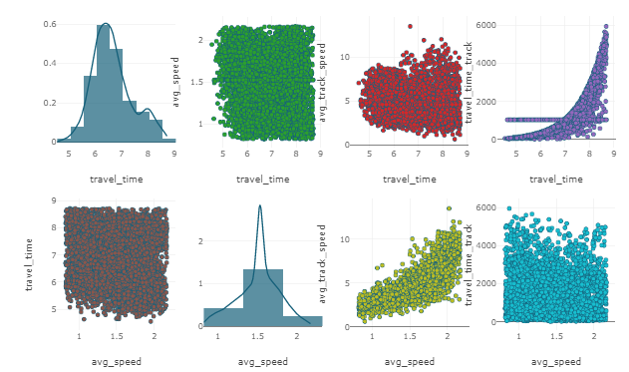
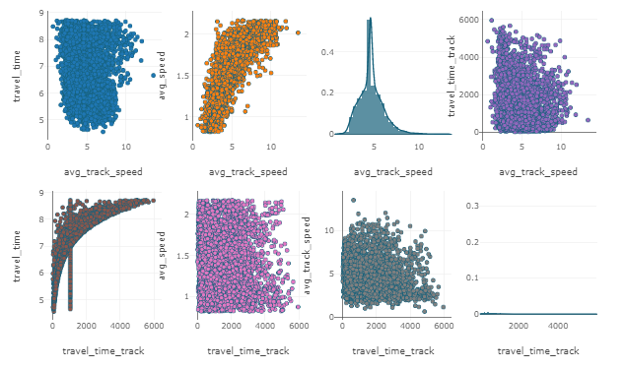
Análisis Exploratorio: Viajes
Eliminación de Outliers
Notes:
Tras la eliminación de los outliers puede observarse como la distribución de las variables se vuelve más Gausiana y los datos ya están mucho mas compactados para poder modelizarlos.

Slide 9
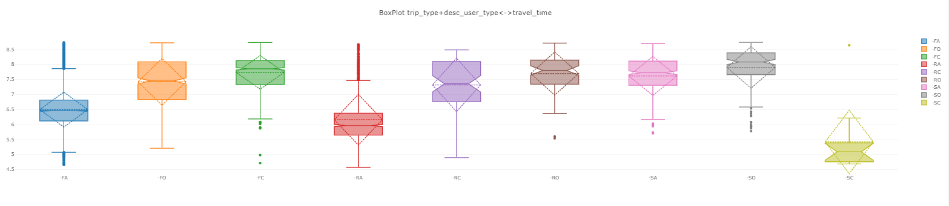
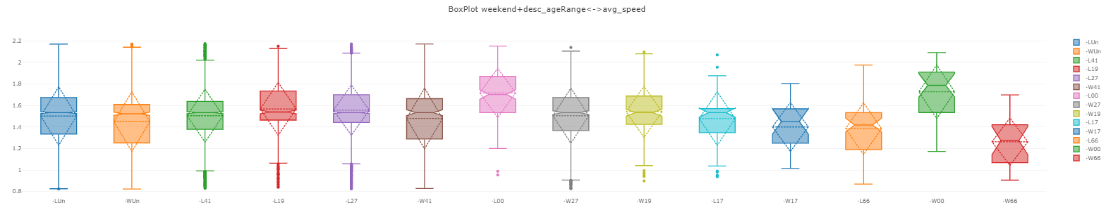
Análisis Exploratorio: Viajes
BoxPlot Code Group
Notes:
BoxPlot Code Group
Crearemos "code" variable con la combinatoria de valores de las distintas variables categóricas que queremos analizar juntas.
La idea es analizar la distribución de las variables numéricas travel_time y avg_speed para cada valor de la combinatoria de las variables catégoricas y ver si existen similitudes.
Para analizar dichas similitudes, utilizaremos Kolmogorov-Smirnov ya que T-Test está más orientado a distribuciones normales.
Partiremos del análisis de una única variable e iremos iterando añadiendo cada vez una variable más hasta llegar a todas las variables.
Tras analizar detenidamente las distribuciones de los boxplots con las diferentes combinaciones de variables, se han visto ciertas dependencias o similitudes que pueden llegar a dar una primera visión de las posibles agrupaciones que se van a poder encontrar:
Se ve una similitud entre los usuarios de edad desconocida y los que están entre 41-65 con bono Anual. Del mismo modo encontramos similitud entre los usuarios de bono Anual y los de edad comprendida entre 19-26 y 27-40.
Se ve una similitud importante entre las horas de la mañana (7-12 y 12-18) para los usuarios de edad media (27-40 y 41-65).
Se ve una similitud importante entre el tipo de usuario Anual y las horas de la mañana (7-12 y 12-18).
Se ve una similitud importante entre los usuarios ocasionales y de compañia y las horas de la mañana (7-12 y 12-18).
Se ve una similitud importante entre los usuarios hacen viaje retiro-retiro entre las horas 7-12 y 12-18 y sobre el mismo horario los usuarios que salen del retiro.
Se ve una similitud importante entre los usuarios que salen del retiro con edades comprendidas entre 19-26 y 27-40. Asi mismo también se ve similitud entre los usuarios que cogen y dejan la bici en la misma estación con edades comprendidas entre 27-40 y 41-65. Además los usuarios de edad desconocida salen del retiro tienen una similitud importante con los usuarios que salen del retiro con edades comprendidas entre 41-65.
Se ve una similitud importante entre los usuarios con edades comprendidas entre 19-26 y 27-40 en dias laborables. Sobre los mismos días hay una similitud importante con los usuarios de edad desconocida y los de 41-65. Hay similitud entre los usuarios de edades entre 19-26 y 41-65 en el uso de bicimad el fin de semana.
Se ve una similitud el uso del servicio en dias laborables entre las horas comprendidas de las 7-12 y 12-18.
Se ve una similitud entre los usuarios viajan retiro-retiro tanto fin de semana como días laborables.

Slide 10
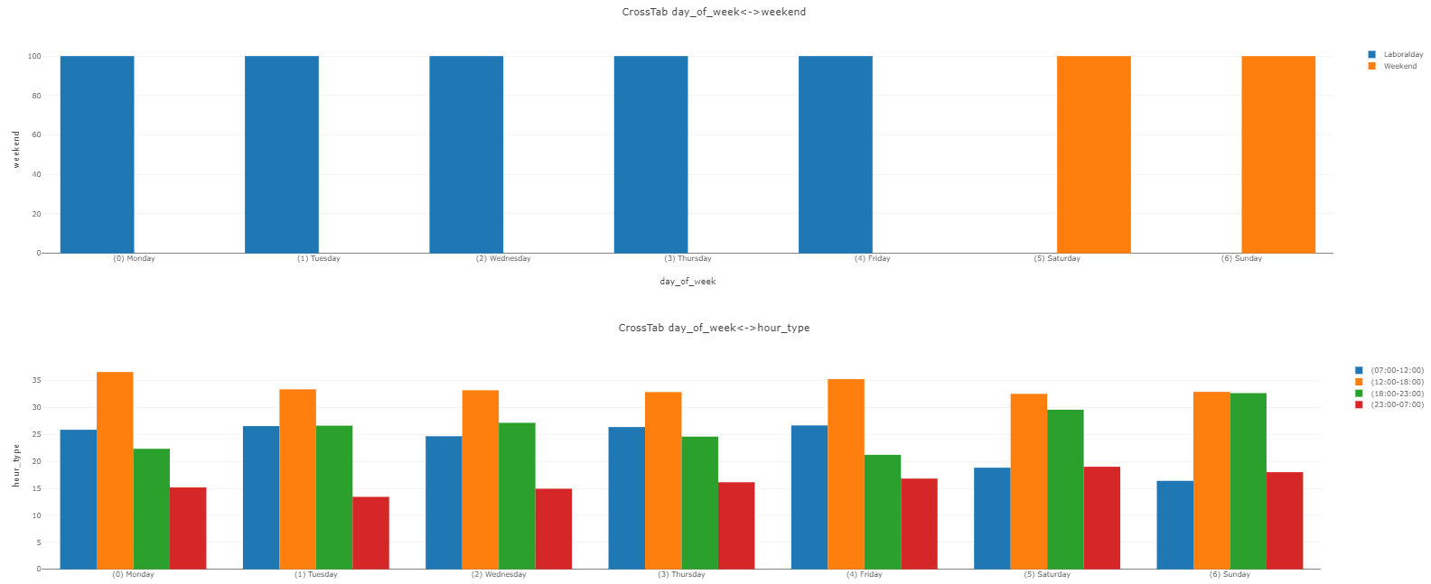
Análisis Exploratorio: Viajes
Tabla de Contingencias
Notes:
Se ve un uso mayoritario en las franjas de uso 7-12 y 12-18.
El rango de edades que mayor uso hacen son 27-40 y 41-65.
Existe un aumento en el uso en las horas entre 7-12 para el rango de edad 41-65.
Uso mayoritario de usuarios que salen del retiro con bono anual.
Tienden a crecer los usuarios de edad desconocida el fin de semana.
Crece el uso el fin de semana en el horario de 18-23 y baja el de 7-12.
Se duplica el uso el fin de semana en los viajes de la misma estación con bono ocasional.
Los usuarios de edad desconocida hacen mayor uso en viajes de misma estación.
Crece el uso de edad desconocida durante las horas de 12-18 y 18-23.
Hay más uso de usuarios viajan retiro-retiro o se van del retiro que los que hacen el viaje a la misma estación.
Los usuarios con rango de edad 27-40 hacen un mayor uso en viajes retiro-retiro o saliendo del retiro, disminuyen a la mitad cuando son viajes misma estación.
El uso de abono ocasional es casi por completo de usuarios con edad desconocida.
Tras ir analizando todos los datos se ve un uso por usuarios de abono de compañia que denota que añaden a su abono a familiares como se puede ver en el gráfico de las variables por tipo de usuario y rango de edad.
Observando la matriz que muestra la relacion de dependencia que hay entre las variables categoricas, puede observarse por un lado una gran dependencia de las variables day_of_week y weekend. Además se encuentra una dependencia o correlación leve entre las varibles de tryp_type y desc_user_type. Existe una tercera depencia ya más moderada entre las variables de desc_ageRange y desc_user_type.
Por lo tanto las variables categoricas que se van a utilizar para describir el dataset en el modelado son:
weekend
hour_type
trip_type
desc_user_type
desc_ageRange

Slide 11
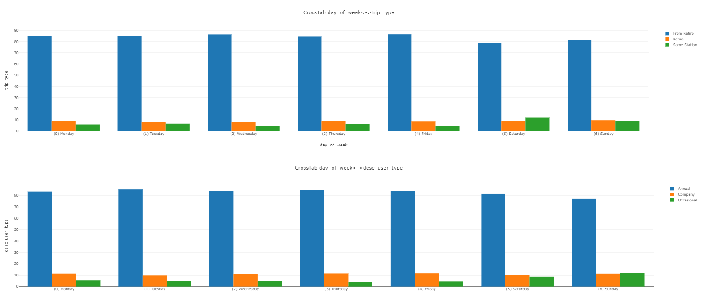
Análisis Exploratorio: Viajes
Tabla de Contingencias
Notes:
Se ve un uso mayoritario en las franjas de uso 7-12 y 12-18.
El rango de edades que mayor uso hacen son 27-40 y 41-65.
Existe un aumento en el uso en las horas entre 7-12 para el rango de edad 41-65.
Uso mayoritario de usuarios que salen del retiro con bono anual.
Tienden a crecer los usuarios de edad desconocida el fin de semana.
Crece el uso el fin de semana en el horario de 18-23 y baja el de 7-12.
Se duplica el uso el fin de semana en los viajes de la misma estación con bono ocasional.
Los usuarios de edad desconocida hacen mayor uso en viajes de misma estación.
Crece el uso de edad desconocida durante las horas de 12-18 y 18-23.
Hay más uso de usuarios viajan retiro-retiro o se van del retiro que los que hacen el viaje a la misma estación.
Los usuarios con rango de edad 27-40 hacen un mayor uso en viajes retiro-retiro o saliendo del retiro, disminuyen a la mitad cuando son viajes misma estación.
El uso de abono ocasional es casi por completo de usuarios con edad desconocida.
Tras ir analizando todos los datos se ve un uso por usuarios de abono de compañia que denota que añaden a su abono a familiares como se puede ver en el gráfico de las variables por tipo de usuario y rango de edad.
Observando la matriz que muestra la relacion de dependencia que hay entre las variables categoricas, puede observarse por un lado una gran dependencia de las variables day_of_week y weekend. Además se encuentra una dependencia o correlación leve entre las varibles de tryp_type y desc_user_type. Existe una tercera depencia ya más moderada entre las variables de desc_ageRange y desc_user_type.
Por lo tanto las variables categoricas que se van a utilizar para describir el dataset en el modelado son:
weekend
hour_type
trip_type
desc_user_type
desc_ageRange

Slide 12
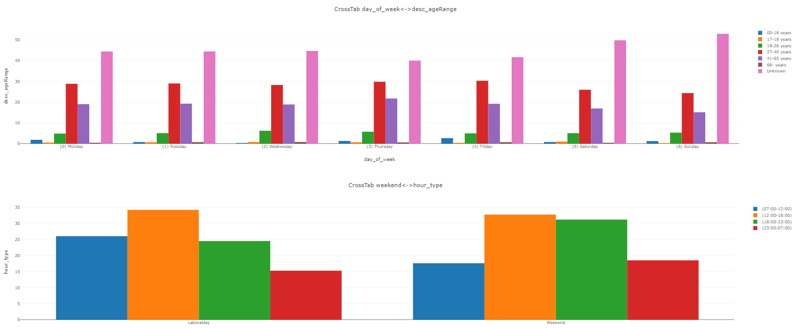
Análisis Exploratorio: Viajes
Tabla de Contingencias
Notes:
Se ve un uso mayoritario en las franjas de uso 7-12 y 12-18.
El rango de edades que mayor uso hacen son 27-40 y 41-65.
Existe un aumento en el uso en las horas entre 7-12 para el rango de edad 41-65.
Uso mayoritario de usuarios que salen del retiro con bono anual.
Tienden a crecer los usuarios de edad desconocida el fin de semana.
Crece el uso el fin de semana en el horario de 18-23 y baja el de 7-12.
Se duplica el uso el fin de semana en los viajes de la misma estación con bono ocasional.
Los usuarios de edad desconocida hacen mayor uso en viajes de misma estación.
Crece el uso de edad desconocida durante las horas de 12-18 y 18-23.
Hay más uso de usuarios viajan retiro-retiro o se van del retiro que los que hacen el viaje a la misma estación.
Los usuarios con rango de edad 27-40 hacen un mayor uso en viajes retiro-retiro o saliendo del retiro, disminuyen a la mitad cuando son viajes misma estación.
El uso de abono ocasional es casi por completo de usuarios con edad desconocida.
Tras ir analizando todos los datos se ve un uso por usuarios de abono de compañia que denota que añaden a su abono a familiares como se puede ver en el gráfico de las variables por tipo de usuario y rango de edad.
Observando la matriz que muestra la relacion de dependencia que hay entre las variables categoricas, puede observarse por un lado una gran dependencia de las variables day_of_week y weekend. Además se encuentra una dependencia o correlación leve entre las varibles de tryp_type y desc_user_type. Existe una tercera depencia ya más moderada entre las variables de desc_ageRange y desc_user_type.
Por lo tanto las variables categoricas que se van a utilizar para describir el dataset en el modelado son:
weekend
hour_type
trip_type
desc_user_type
desc_ageRange

Slide 13
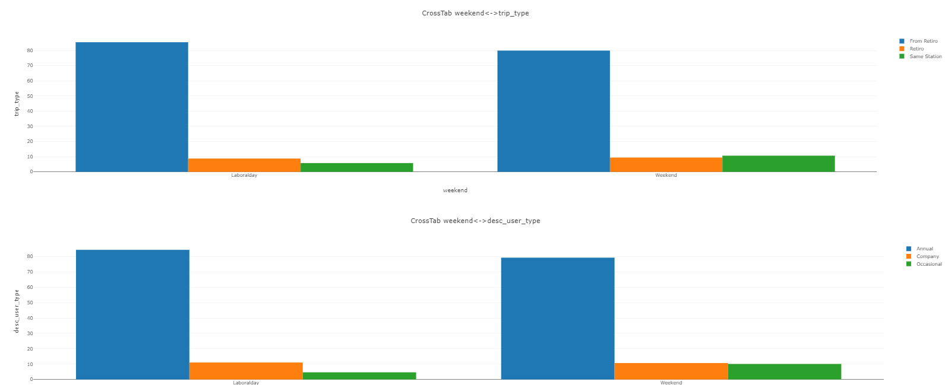
Análisis Exploratorio: Viajes
Tabla de Contingencias
Notes:
Se ve un uso mayoritario en las franjas de uso 7-12 y 12-18.
El rango de edades que mayor uso hacen son 27-40 y 41-65.
Existe un aumento en el uso en las horas entre 7-12 para el rango de edad 41-65.
Uso mayoritario de usuarios que salen del retiro con bono anual.
Tienden a crecer los usuarios de edad desconocida el fin de semana.
Crece el uso el fin de semana en el horario de 18-23 y baja el de 7-12.
Se duplica el uso el fin de semana en los viajes de la misma estación con bono ocasional.
Los usuarios de edad desconocida hacen mayor uso en viajes de misma estación.
Crece el uso de edad desconocida durante las horas de 12-18 y 18-23.
Hay más uso de usuarios viajan retiro-retiro o se van del retiro que los que hacen el viaje a la misma estación.
Los usuarios con rango de edad 27-40 hacen un mayor uso en viajes retiro-retiro o saliendo del retiro, disminuyen a la mitad cuando son viajes misma estación.
El uso de abono ocasional es casi por completo de usuarios con edad desconocida.
Tras ir analizando todos los datos se ve un uso por usuarios de abono de compañia que denota que añaden a su abono a familiares como se puede ver en el gráfico de las variables por tipo de usuario y rango de edad.
Observando la matriz que muestra la relacion de dependencia que hay entre las variables categoricas, puede observarse por un lado una gran dependencia de las variables day_of_week y weekend. Además se encuentra una dependencia o correlación leve entre las varibles de tryp_type y desc_user_type. Existe una tercera depencia ya más moderada entre las variables de desc_ageRange y desc_user_type.
Por lo tanto las variables categoricas que se van a utilizar para describir el dataset en el modelado son:
weekend
hour_type
trip_type
desc_user_type
desc_ageRange

Slide 14
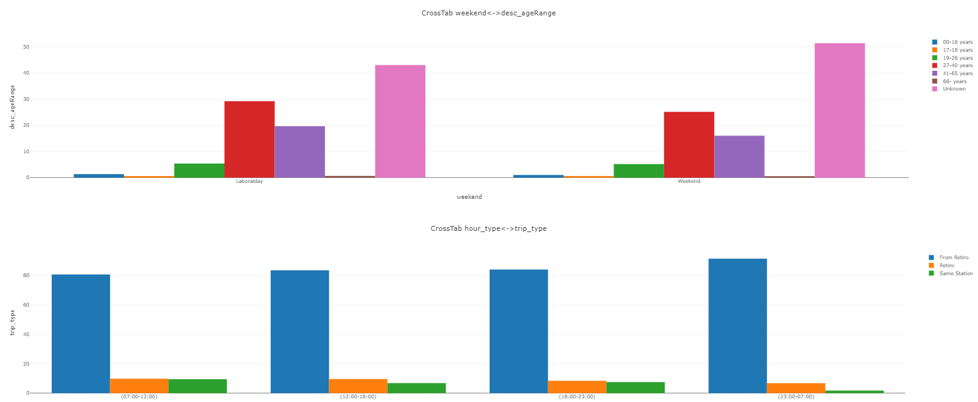
Análisis Exploratorio: Viajes
Tabla de Contingencias
Notes:
Se ve un uso mayoritario en las franjas de uso 7-12 y 12-18.
El rango de edades que mayor uso hacen son 27-40 y 41-65.
Existe un aumento en el uso en las horas entre 7-12 para el rango de edad 41-65.
Uso mayoritario de usuarios que salen del retiro con bono anual.
Tienden a crecer los usuarios de edad desconocida el fin de semana.
Crece el uso el fin de semana en el horario de 18-23 y baja el de 7-12.
Se duplica el uso el fin de semana en los viajes de la misma estación con bono ocasional.
Los usuarios de edad desconocida hacen mayor uso en viajes de misma estación.
Crece el uso de edad desconocida durante las horas de 12-18 y 18-23.
Hay más uso de usuarios viajan retiro-retiro o se van del retiro que los que hacen el viaje a la misma estación.
Los usuarios con rango de edad 27-40 hacen un mayor uso en viajes retiro-retiro o saliendo del retiro, disminuyen a la mitad cuando son viajes misma estación.
El uso de abono ocasional es casi por completo de usuarios con edad desconocida.
Tras ir analizando todos los datos se ve un uso por usuarios de abono de compañia que denota que añaden a su abono a familiares como se puede ver en el gráfico de las variables por tipo de usuario y rango de edad.
Observando la matriz que muestra la relacion de dependencia que hay entre las variables categoricas, puede observarse por un lado una gran dependencia de las variables day_of_week y weekend. Además se encuentra una dependencia o correlación leve entre las varibles de tryp_type y desc_user_type. Existe una tercera depencia ya más moderada entre las variables de desc_ageRange y desc_user_type.
Por lo tanto las variables categoricas que se van a utilizar para describir el dataset en el modelado son:
weekend
hour_type
trip_type
desc_user_type
desc_ageRange

Slide 15
Análisis Exploratorio: Viajes
Tabla de Contingencias
Notes:
Se ve un uso mayoritario en las franjas de uso 7-12 y 12-18.
El rango de edades que mayor uso hacen son 27-40 y 41-65.
Existe un aumento en el uso en las horas entre 7-12 para el rango de edad 41-65.
Uso mayoritario de usuarios que salen del retiro con bono anual.
Tienden a crecer los usuarios de edad desconocida el fin de semana.
Crece el uso el fin de semana en el horario de 18-23 y baja el de 7-12.
Se duplica el uso el fin de semana en los viajes de la misma estación con bono ocasional.
Los usuarios de edad desconocida hacen mayor uso en viajes de misma estación.
Crece el uso de edad desconocida durante las horas de 12-18 y 18-23.
Hay más uso de usuarios viajan retiro-retiro o se van del retiro que los que hacen el viaje a la misma estación.
Los usuarios con rango de edad 27-40 hacen un mayor uso en viajes retiro-retiro o saliendo del retiro, disminuyen a la mitad cuando son viajes misma estación.
El uso de abono ocasional es casi por completo de usuarios con edad desconocida.
Tras ir analizando todos los datos se ve un uso por usuarios de abono de compañia que denota que añaden a su abono a familiares como se puede ver en el gráfico de las variables por tipo de usuario y rango de edad.
Observando la matriz que muestra la relacion de dependencia que hay entre las variables categoricas, puede observarse por un lado una gran dependencia de las variables day_of_week y weekend. Además se encuentra una dependencia o correlación leve entre las varibles de tryp_type y desc_user_type. Existe una tercera depencia ya más moderada entre las variables de desc_ageRange y desc_user_type.
Por lo tanto las variables categoricas que se van a utilizar para describir el dataset en el modelado son:
weekend
hour_type
trip_type
desc_user_type
desc_ageRange

Slide 16
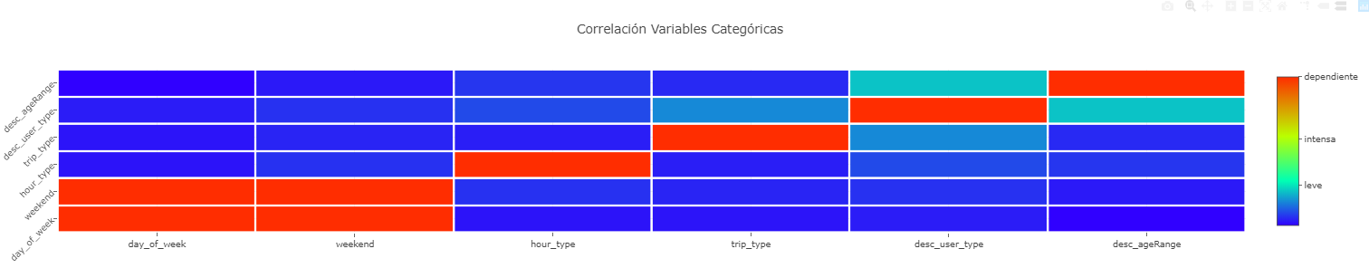
Análisis Exploratorio: Viajes
Tabla de Contingencias
Notes:
Se ve un uso mayoritario en las franjas de uso 7-12 y 12-18.
El rango de edades que mayor uso hacen son 27-40 y 41-65.
Existe un aumento en el uso en las horas entre 7-12 para el rango de edad 41-65.
Uso mayoritario de usuarios que salen del retiro con bono anual.
Tienden a crecer los usuarios de edad desconocida el fin de semana.
Crece el uso el fin de semana en el horario de 18-23 y baja el de 7-12.
Se duplica el uso el fin de semana en los viajes de la misma estación con bono ocasional.
Los usuarios de edad desconocida hacen mayor uso en viajes de misma estación.
Crece el uso de edad desconocida durante las horas de 12-18 y 18-23.
Hay más uso de usuarios viajan retiro-retiro o se van del retiro que los que hacen el viaje a la misma estación.
Los usuarios con rango de edad 27-40 hacen un mayor uso en viajes retiro-retiro o saliendo del retiro, disminuyen a la mitad cuando son viajes misma estación.
El uso de abono ocasional es casi por completo de usuarios con edad desconocida.
Tras ir analizando todos los datos se ve un uso por usuarios de abono de compañia que denota que añaden a su abono a familiares como se puede ver en el gráfico de las variables por tipo de usuario y rango de edad.
Observando la matriz que muestra la relacion de dependencia que hay entre las variables categoricas, puede observarse por un lado una gran dependencia de las variables day_of_week y weekend. Además se encuentra una dependencia o correlación leve entre las varibles de tryp_type y desc_user_type. Existe una tercera depencia ya más moderada entre las variables de desc_ageRange y desc_user_type.
Por lo tanto las variables categoricas que se van a utilizar para describir el dataset en el modelado son:
weekend
hour_type
trip_type
desc_user_type
desc_ageRange

Slide 17
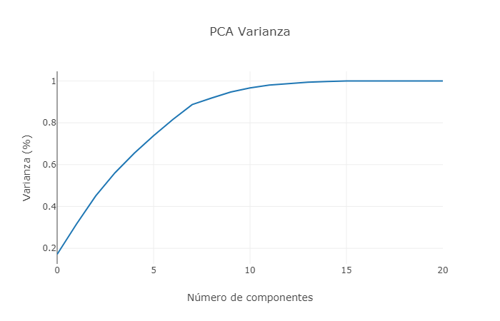
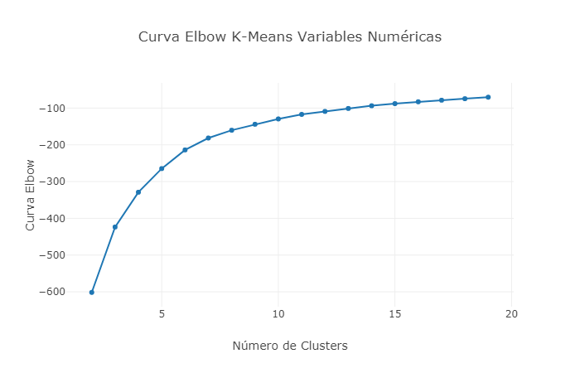
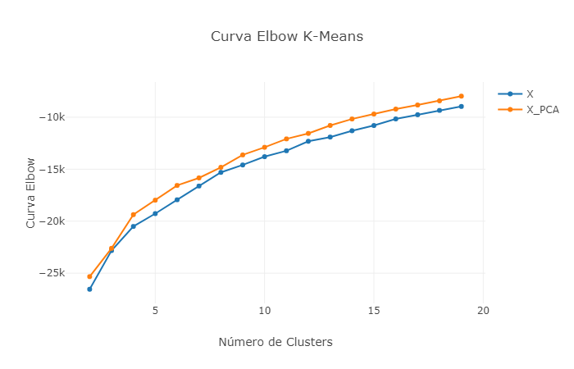
Clustering: K-Means
Notes:
KMeans
El algoritmo KMeans en Python que viene de scikit-learn tiene el principal hándicap que no acepta variables categóricas. Hay mucha literatura de cómo transformar (one hot encoding, binary, label encoding, etc..) categóricas en numéricas pero cualquiera de ellas puede generar problemas al proveer de ordinalidad a dichas variables. Problema que se acrecenta en KMeans ya que utiliza la distancia euclídea para encontrar los centroides.
En cualquier caso, se realizará un estudio utilizando éste algoritmo. Lo primero que hay que hacer es escalar las numéricas y convertir a númericas las variables categóricas (usaremos la función get_dummies (one hot encoding). Utilizar ésta técnica hace que se creen tantas variables como valores tenga cada variable categórica. En consecuencia, parece acertado ejecutar un PCA.

Slide 18
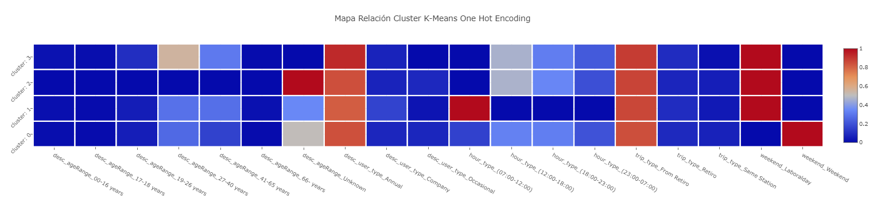
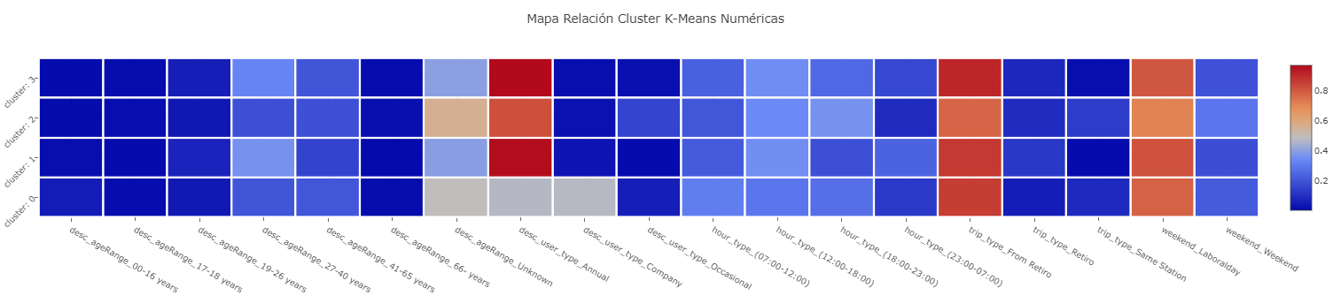
Clustering: K-Means One Hot Encoding
K-Means con variables Numéricas
Notes:
KMeans One Hot Encoding
Conclusión
Tras analizar el conjunto de resultados con lo visto anteriormente en el analisis explotario, se ve reflejado gran parte de las conclusiones. Se denota gran peso de aquellas variables con un porcentaje muy alto en el dataset.
Según se ha podido ver en 3 de los clusters parten de una premisa de usuarios con bono anual que salen desde el retiro en días laborables. Les diferencia el rango de edad (41-65, unknown, 27-40) y los rangos horarios donde dos hacen más actividad entre 7-12 y 12-18 y el otro12-18 y 18-23. El cuarto cluster se ve más diferenciado ya que aunque prevalece el tipo de bono y que sale desde el retiro, lo hace en dias laborables y son mayoritariamente usuarios de edad desconocida.
Haz doble clic (o pulsa Intro) para editar
CÓDIGOTEXTO

Slide 19
Clustering: K-Means con variables numéricas
Notes:
KMeans con variables numéricas
Conclusión
Tal y como se ha podido comprobar gran parte de las variables más descriptoras se han mantenido. Aunque en este caso se parte de una base en la que los cuatro clusters serian viajes de usuarios con bono anual durante la semana que salen del retiro. En este caso también lo que varia son algo las edades aunque hace mucho foco en los de edad desconocida y los rangos horarios. Tiene similitudes con las agrupaciones que se veian en el analisis exploratorio pero no hay variedad de agrupaciones, ya que se ven todos muy cerca.
De modo que este metodo no sería del todo definitivo a la hora de poder describir el dataset tal y como se ha entendido a lo largo de este estudio. Para seguir concretando se probara con el modelo Gaussian Mixture

Slide 20
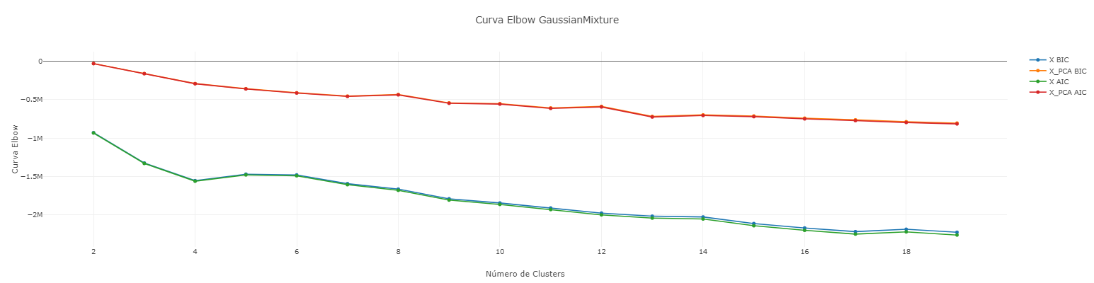
Clustering: Gaussian Mixture
Notes:
Gaussian Mixture
Este algorito tiene la misma problematica que el KMeans con las variables categóricas, ademas de necesitar que tengan una distribución gausiana.
Aún asi, se va a disponer a probar los mismos casos que con el modelo anterior para poder hacer comparaciones en las coclusiones de cada uno de los casos.

Slide 21
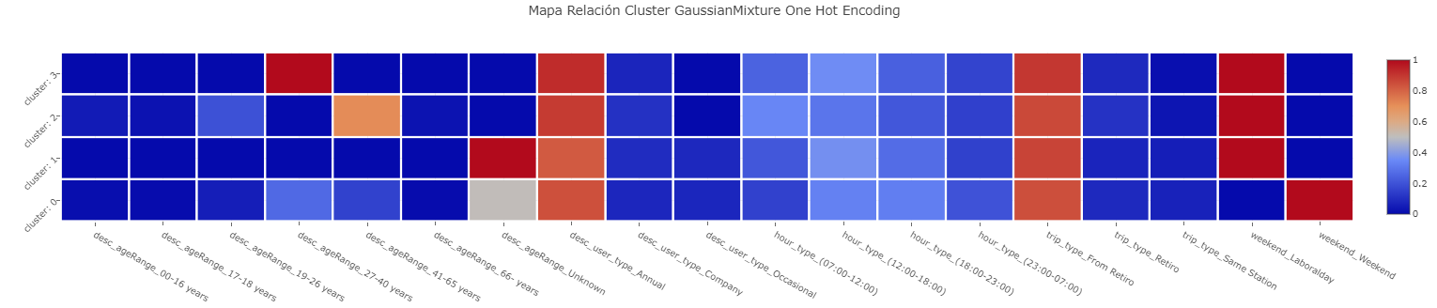
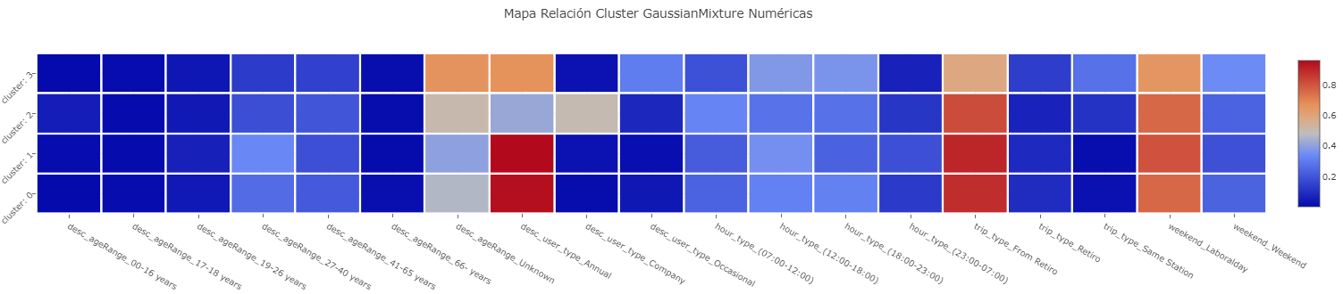
Clustering: Gaussian Mixture con One Hot Enconding
Gaussian Mixture Numéricas
Notes:
Gaussian Mixture con One Hot Encoding
Conclusión
Como se puede observar tiene muchas similitudes con el resultado del KMeans con One Hot Encoding. Se ven cuatro clusters definidos por un mismo patros que luego varía según el rango de edad, muy marcado, y un rango horario. Se ven dos clusters de usuarios que con bono anual salen del retiro entre las 7-12 y 12-18 con rangos de edad que cuadrán totalmente tanto con anteriores modelos como lo visto en el analisis (27-40 y 41-65).
Lo mas diferencial en este caso son los usuarios que salen del retiro el fin de semana con bono anual y con un rango de edad desconocido.

Slide 22
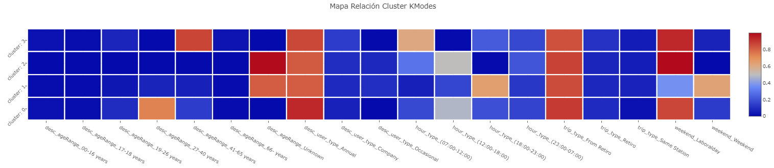
Clustering: K-Modas
Notes:
KModas
Tras ver dos modelos, los cuales muchas teorias indican que están más bien preparados para hacer cluster con variables numéricas. Y visto los resultados, se quiere contrastar con un modelo que sigue el mismo patron pero si esta preparado para entender variables categoricas.
Este modelo define los grupos en función del número de categorías coincidentes entre los puntos de datos.
Conclusión
El resultado del modelo confirma los resultados que se han obtenido en las pruebas anteriores. Denotan cuatro clusters bastante cercanos entre si con un patron definido por bono anual y salida desde el retiro. Donde en este caso si pierde algo de fuerza la variable de dia laboral aunque sigue siendo muy fuerte y dando como resultado 3 clusters en dia laborable y tan solo uno en fin de semana. En este caso toman un peso fuerte y decisivo los rangos horarios de 12-18 y 18-23. En cuanto al rango de edad la gran mayoria se situan en rango desconocido y tan solo uno señala 27-40 como edad descriptora con gran peso.
Por lo tanto es sencillo decir que sigue la misma linea descriptora que los anteriores modelos aún y este estar preparado para variables categoricas y en los otros ser más discutible.

Slide 23
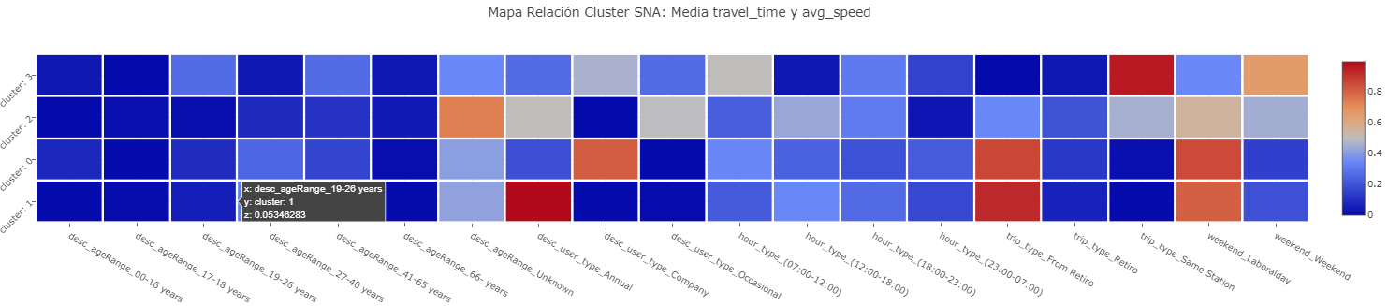
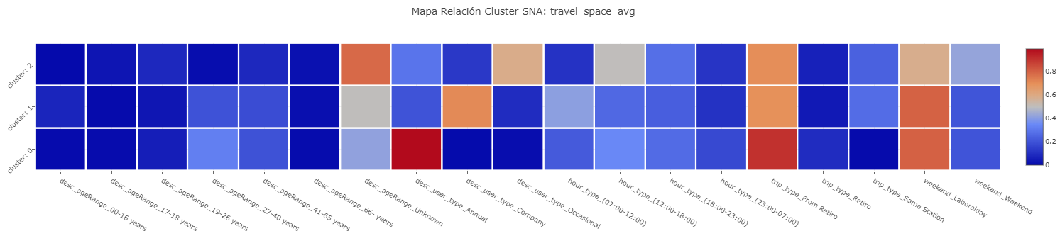
Clustering: SNA
Notes:
SNA
Se parte de la idea de comparar las distribuciones a través del Code Group, de tal manera que cada valor del Code se considera como un nodo de una red. A partir del Kolmogorov-Smirnov, si dos Codes tienen la misma distribución, podemos suponer que están unidos con un determinado peso proporcionado por el p_value. Una vez creada la red, a partir de los algoritmos de comunidad, se obtendrán todos los nodos que pertenecen a la misma comunidad, en definitiva, al mismo clúster.
Se generará, por tanto, una red en donde dos nodos estará unidos sí su distribución es igual (p_value>=alfa, siendo alfa 0.05)
Dado que existen dos variables númericas y, en consecuencia, dos distribuciones para cada code, disponemos de varios p_values para cada code, en consecuencia, será necesario inventar el peso asociado a los dos nodos de la red.
Una primera aproximación sería utilizando la media de los valores. Otra aproximación podría ser agregando las variables númericas en una sola y calcular los p_value sobre ella, por ejemplo, la variable travel_space_avg = travel_time * avg_speed.
Conclusión
Tal y como puede verse en los resultados, estos son donde los clusters estan más definidos y con una mayor distancia entre ellos. De cara a una posible predicción estaría mucho más claro a cual debería ir el nuevo viaje.
En el primero de los casos, donde se calcula la media de los valores de ambas variables, indica tal y como se viene observando hasta ahora cuatro clusters. En este caso a diferencia del resto a sido totalmente inducido por el modelo. Donde diferencia fuertemente por usuarios con bono anual o de compañia, y si sale desde el retiro o no.
Por lo tanto estos clusters serian:
Viajes en días laborables con bono anual con edades comprendidas entre 27-40 y desconocidas. En unos horarios de 12-18 sobre todo.
Viajes en días laborables con una mayoria de bono de compañia con una edad comprendida entre 27-40 en horario de 7-12 y 12-18.
Viajes en días laborables mayoritariamente con bono anual y edad desconocida en un horario mucho más disperso y equilibrado.
Usuarios con bono de compañia que salen y dejan la bici en la misma estación en un horario de 7-12 con edades comprendidas entre 27-40 y 41-65.
Teniendo en cuenta la otra alternativa con travel_space_avg, el resultado se reduce a 3 clusters. Estos están más cerca que los anteriores y se intuye que no describen el mismo porcentaje que el anterior, si no menos. Dos de los clusters son bien similares al anterior resultado y el tercero en una variación donde son usuarios que viajan desde el retiro en día laboral con abono ocasional y edad desconocida en un horario muy marcado de 12-18.

Slide 24
Conclusiones
En cuanto al resultado en total de todos los modelos se pueden inferir los siguientes dos grupos más definidos y otros dos algo no tan claros:
Viajes de usuarios entre 27-40 y 41-65 que salen desde el retiro en un horario de 7-12 y 12-18 con bono anual.
Viajes de usuarios entre 41-65y rango desconocido que salen en horario de 12-18 y 18-23 con bono en mayor medida anual.
Viajes de usuarios de fin de semana con bono anual mayoritariamente y en un rango horario comprendido entre 12-18 y 18-23.
Viajes de usuarios de compañía en días laborables y rangos mayoritariamente entre 27-40 y 41-65.
Notes:
Conclusión
Con todo ello es cierto que Tras analizar el dataset, y ver como se han comportado todos los modelos se llegan a comprender varias cosas.
El análisis inicial se encuentra representado en gran media por gran parte de los modelos.
Las variables categóricas incluso en modelos discutidos por su inclusión han aportado información que ha ayudado a describir mejor el dataset.
Parte quizás por el bajo volumen de samples que no llegan a estar quizás debidamente representados.
El modelo de SNA es quién describe mejor mayor parte del dataset sin dejar de representar lo intuido en el análisis.
En cuanto al resultado en total de todos los modelos se pueden inferir los siguientes dos grupos más definidos y otros dos algo no tan claros:
Viajes de usuarios entre 27-40 y 41-65 que salen desde el retiro en un horario de 7-12 y 12-18 con bono anual.
Viajes de usuarios entre 41-65y rango desconocido que salen en horario de 12-18 y 18-23 con bono en mayor medida anual.
Viajes de usuarios de fin de semana con bono anual mayoritariamente y en un rango horario comprendido entre 12-18 y 18-23.
Viajes de usuarios de compañia en días laborables y rangos mayoritariamente entre 27-40 y 41-65.
Estos dos últimos estarían menos claros su definición, lo que termina dificultando el tener un dibujo definitivo del dataset.

Slide 25
Propuesta acciones de mejora
Analizar resultados eliminando o aplicando algún tratamiento de los datos del rango de edad Unknown por su alto porcentaje no aporta demasiada información.
Valorar que resultados salen restándole peso descriptivo con técnicas de balanceo o incluso quitando del dataset a la variable desc_user_type que contiene más de un 90% de samples de bono anual.
Valorar reducir categorías en variables como rango de edad ya que las franjas no estan niveladas y quizás con menos se obtendría mejor señal.
Valorar estudiar más modelos que manejen variables categoricas para ver si dictan resultados más claros.
Notes:
Media travel_time y avg_speed
Uso de variable travel_space_avg
Información de la Red
Generación de comunidades

Slide 26
¡¡Muchas Gracias!!
https://github.com/alexbr86/master_bigdata_modulo5
Notes:
Media travel_time y avg_speed
Uso de variable travel_space_avg
Información de la Red
Generación de comunidades

